Slide 1
Water & Energie
Periode 3
IBS De community verbonden
Les 5 Vergisting

Slide 2
Planning voor deze periode
Week | Inhoud
1 | Aftrap
2 | Energie- en Gebiedscoöperaties
3 | Collectieve energiesystemen
4 | Warmtenetten
5 | Kleinschalige vergisting
6 | Postcoderoosregeling
7 | Kleinschalige collectieve afvalwaterzuivering (helofyten)
8 | Herhaling & excursie (helofyten)
9 | Geen lessen - toetsen
10 | Geen lessen i.v.m. herkansingen

Slide 3
Vergisting
Wat is dat?

Slide 4
Vergisting
Wat kun je er mee?

Slide 5
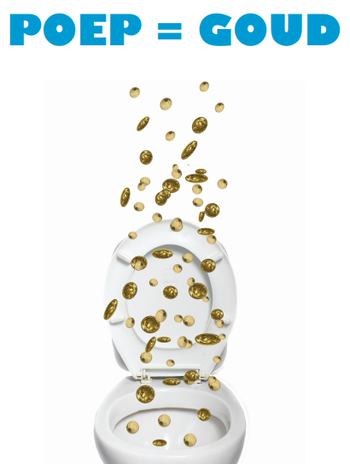

Slide 6
Poep is goud

Slide 7
Poep is goud

Slide 8
https://www.vpro.nl/programmas/tegenlicht/kijk/afleveringen/2013-2014/de-kracht-van-water.html

Slide 9
Opdracht
Maak een ‘factsheet’ over vergisting.
Geef antwoord op de volgende vragen:
Welke processen vinden plaats bij een vergisting?
Wat is natte en droge vergisting?
Wat is mesofiele en thermofiele vergisting?
Waar bestaat biogas uit?
Wat is digistaat en wat kun je er mee?
Zorg dat het geheel een logisch verhaal is en verrijkt is verhelderende afbeeldingen!
Mail je factsheet voor de volgende les mailen naar:
s.weijermars@helicon.nl
Bronnen: Ga zelf op zoek naar bronnen en gebruik bestaande bronnen op wikiwijs

